Slide 1
第8章 网络编程

Slide 2
本章内容
8.1 概述
8.2 TCP/IP基础
8.3 BSD套接字接口
8.4 客户机/服务器（C/S）模式
8.5 套接字网络编程
8.6 小结

Slide 3
Linux网络编程--网络知识介绍
客户端和服务端：网络程序和普通的程序有一个最大的区别是网络程序是由两个部分组成的--客户端和服务器端。
客户端：在网络程序中，如果一个程序主动和外面的程序通信，那么这个程序称为客户端程序。
服务端：被动的等待外面的程序和自己通讯的程序称为服务端程序。
实际生活中有些程序是互为服务端和客户端。

Slide 4
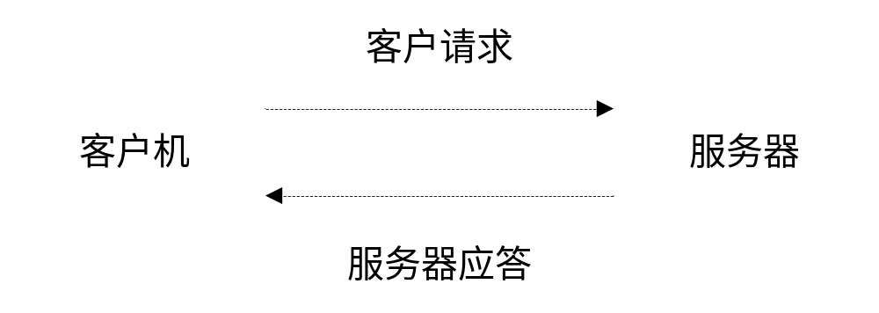
客户机/服务器（C/S）模式

Slide 5
常用的命令
netstat 是用来显示网络的连接,路由表和接口统计等网络的信息。netstat有许多的选项，常用的选项是-na 用来显示详细的网络状态，至于其它的选项我们可以使用帮助手册获得详细的情况。
telnet是一个用来登录远程的程序，但是可以用这个程序来调试服务端程序的。比如服务器程序在监听8888端口, 可以用telnet localhost 8888来查看服务端的状况。
ping命令用来判断网络的状态是否正常，最经常的一个用法是ping 192.168.0.1，表示查看到192.168.0.1的硬件连接是否正常。

Slide 6
网络通信技术
线路交换：是指传输时在发送端和接收端之间建立一个特定的物理线路连接，数据在这条线路上传输，在此期间其它数据不能使用这条线路。电话网一般采用这种技术。
包交换技术：所有的计算机共同使用一个网络连接，发送端将要发送的数据分割成块，每块数据经处理后形成一个数据包（packet），每个数据包单独传输。这种技术不需要双方建立专门的通路或虚拟连接。

Slide 7
数据封装和连接
数据在网络上传输时，数据包中除了要传输的数据之外，还要有通信所需资料，如发送端和接收端的地址及其它必要信息，从简单数据到包的处理过程就叫数据封装。
传输双方建立一个虚拟的通路，一般的实现手段是在网络中建立一个表，存储这两点间的路径，通路建立之后，这两点再进行通信时，数据包就会沿这条路径传输。这个虚拟通路的建立过程就叫做“连接”。

Slide 8
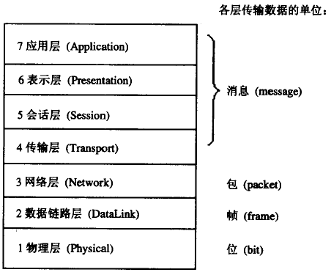
OSI参考模型

Slide 9
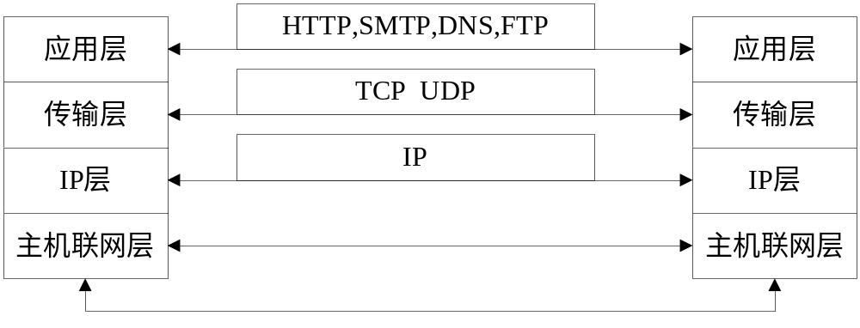
TCP/IP参考模型

Slide 10
TCP/IP协议集
OSI是一种标准的网络规范，实际中的网络不一定都严格地划分成这样七层。TCP/IP协议是实际中使用最多的一个协议集。
TCP/IP是美国研究人员在研制ARPANET时开发的一系列协议，后来美国国防部将这套协议规定为正式的网络标准，逐渐成为使用最广泛的协议。许多操作系统都支持这个协议集，如BSD UNIX和Linux。所谓TCP/IP ，并不是单纯地指TCP和IP这两个协议，而是包括很多其他协议的一个网络协议的集合。

Slide 11
TCP/IP协议集
TCP/IP协议集主要分为四层：
应用层：网络应用程序和网络进程。是与用户交互的界面，相当于OSI中的应用层、表示层和会话层；
传输层：相当于OSI中的传输层；
网络层：相当于OSI中的网络层；
网络访问层：相当于OSI中的数据链路层和物理层。

Slide 12
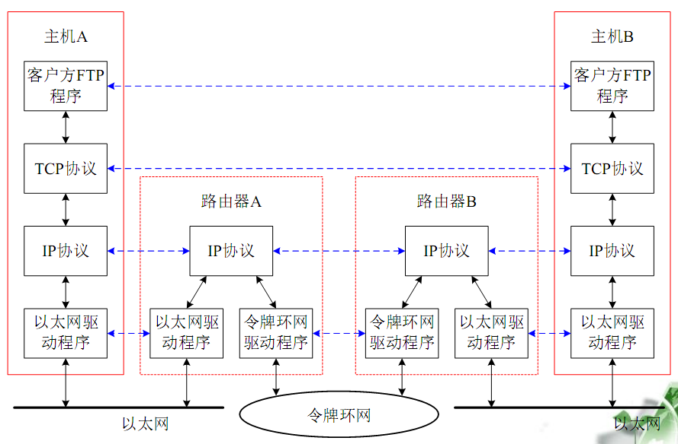
TCP/IP协议通信模型

Slide 13
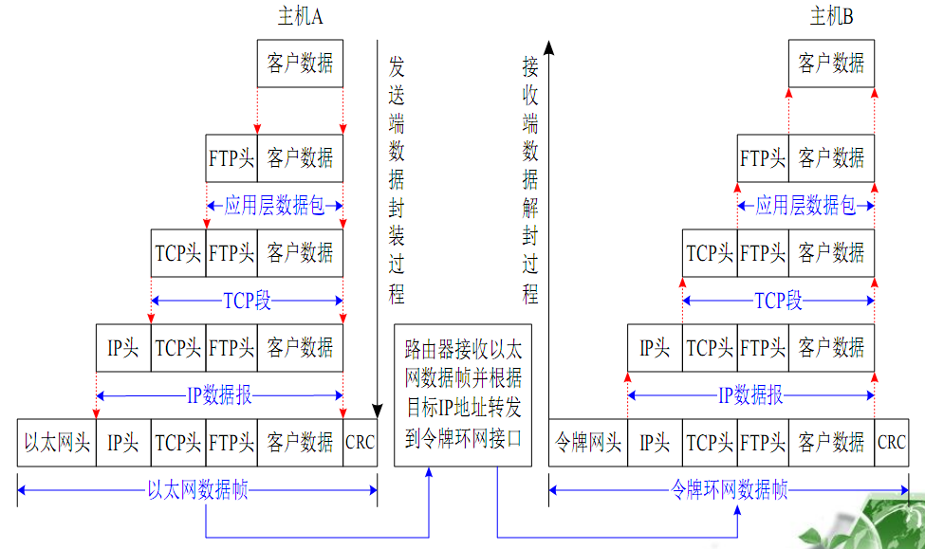
TCP/IP数据封装与传递

Slide 14
传输层功能
(1) 分割与重组数据；
(2) 按端口号寻址；
(3) 连接管理；
(4) 差错控制和流量控制,纠错的功能；
传输层要向会话层提供通信服务的可靠性，避免报文的出错、丢失、延迟时间紊乱、重复、乱序等差错。

Slide 15
TCP传输控制协议
TCP是面向连接的通信协议，通过三次握手建立连接，通讯完成时要拆除连接，由于TCP是面向连接的所以只能用于端到端的通讯。
TCP提供的是一种可靠的数据流服务，采用“带重传的肯定确认”技术来实现传输的可靠性。TCP还采用一种称为“滑动窗口”的方式进行流量控制，所谓窗口实际表示接收能力，用以限制发送方的发送速度。
如果IP数据包中有已经封好的TCP数据包，那么IP将把它们向‘上’传送到TCP层。TCP将包排序并进行错误检查，同时实现虚电路间的连接。TCP数据包中包括序号和确认，所以未按照顺序收到的包可以被排序，而损坏的包可以被重传。
TCP将它的信息送到更高层的应用程序，例如Telnet的服务程序和客户程序。

Slide 16
UDP用户数据报协议
UDP是面向无连接的通讯协议，UDP数据包括目的端口号和源端口号信息，由于通讯不需要连接，所以可以实现广播发送。
UDP通讯时不需要接收方确认，属于不可靠的传输，可能会出现丢包现象，实际应用中要求程序员编程验证。
UDP与TCP位于同一层，但它不管数据包的顺序、错误或重发。因此，UDP不被应用于那些使用虚电路的面向连接的服务，UDP主要用于那些面向查询---应答的服务，例如NFS。相对于FTP或Telnet，这些服务需要交换的信息量较小。使用UDP的服务包括NTP（网络时间协议）和DNS（DNS也使用TCP）。

Slide 17
IP地址
为了实现各主机间的通信，每台主机都必须有一个唯一的网络地址。这个地址就叫做IP（Internet Protocol的简写）地址 。
在Internet里，IP地址是一个32位的二进制地址，为了便于记忆，将它们分为4组，每组8位，由小数点分开，用四个字节来表示，而且，用点分开的每个字节的数值范围是0~255，如：202.116.0.1，这种书写方法叫做点数表示法。

Slide 18
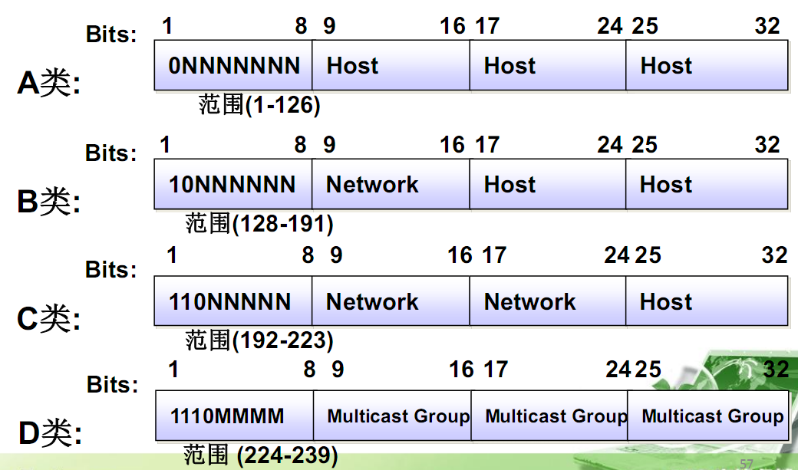
IP地址分类

Slide 19
端口号
为了区分一台主机接收到的数据包应该递交给哪个进程来进行处理，使用端口号。
TCP端口号与UDP端口号独立。
端口号一般由IANA (Internet Assigned Numbers
Authority) 管理。
  公共端口：1~1023，1~255之间为大部分公共端口，256~1023端口通常由UNIX占用；
  注册端口：1024~49151；
  动态或私有端口：49151~65535；

Slide 20
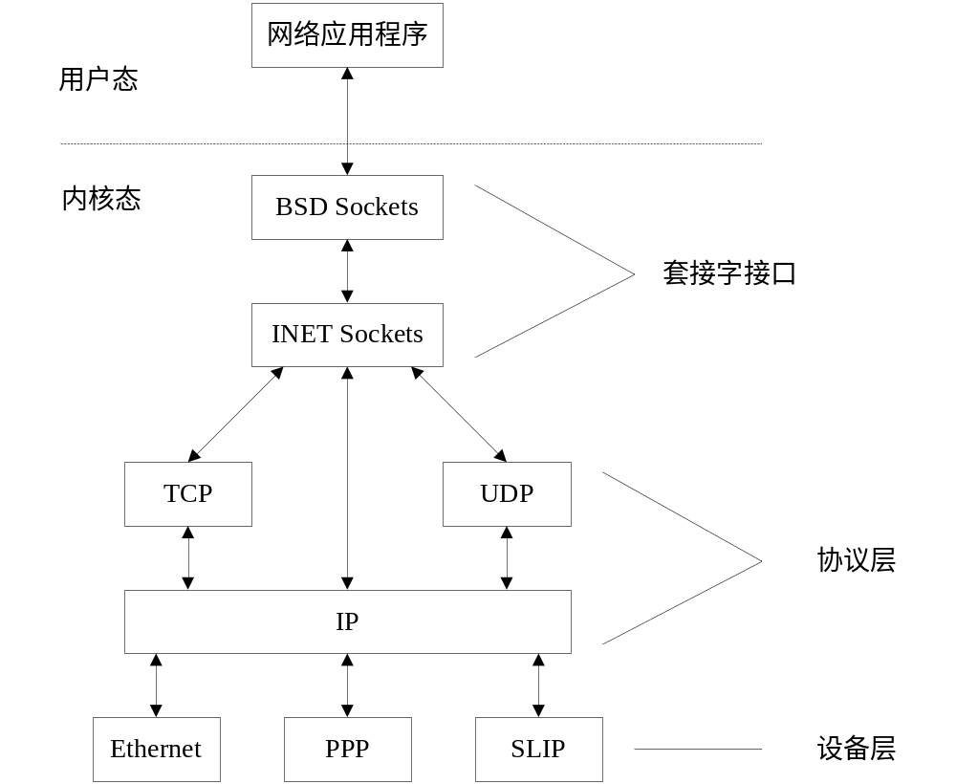
8.2.2 Linux中TCP/IP网络的层结构

Slide 21
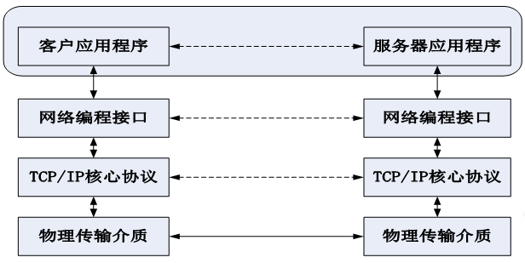
网络开发
使用TCP/IP协议的网络，其协议核心内容在层次结构的低三层，即网络接口层、IP层和传输层。这三层的功能一般是由操作系统的内核来实现。操作系统提供网络编程接口。
网络应用开发者使用网络编程接口（使用网络协议提供的服务）去实现网络应用功能。不是去实现网络协议各层的功能。

Slide 22
套接字
最简单地说，套接字就是网络进程的ID。
网络通信，归根结底是进程的通信。在网络中，每个节点有一个网络地址，两个进程通信时，首先要确定各自所在网络节点的网络地址。但是，网络地址只能确定进程所在的计算机，而一台计算机上可能同时有多个网络进程，还不能确定到底是其中的哪个进程，因此套接字中还需要其他的信息，那就是端口号(port)。在一台计算机中，一个端口一次只能分配给一个进程，即在一台计算机中，端口号与进程是一一对应的关系。因此，端口号和网络地址就能唯一地确定整个INTERNET中的一个网络进程。
可以认为：套接字=网络地址+端口号。

Slide 23
套接字分类
套接字有很多种，但最常用的就是两种：流式套接字(Stream socket)和数据报套接字(Datagram Socket)。在Linux中，分别称之为”SOCK_STREAM“和“SOCK_DGRAM”。
这两种套接字的区别在于它们使用不同的协议。两种套接字使用的传输层的协议不同——流式套接字使用TCP协议，数据报套接字使用的是UDP协议。
原始套接字(SOCK_RAW)，可以对较低层次协议，如IP、ICMP直接访问。

Slide 24
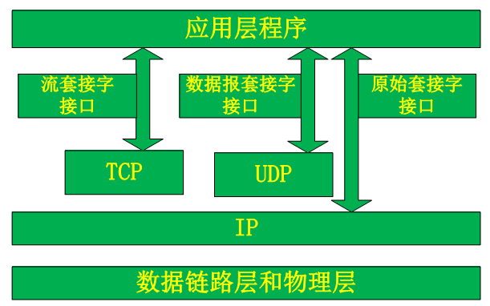
socket的位置

Slide 25
Linux中的套接字
套接字在Linux中，可以当作一个文件描述符(file descriptor)来理解。对Linux来说与一般操作系统不同，Linux将所有设备都看成文件(Linux文件中有一类特别的文件，就是设备文件)，程序在执行任何形式的I/O操作时，都是对文件描述符的操作。文件描述符是一个和打开的文件相关联的整数，这个文件可能是一个网络连接、FIFO、管道、终端、磁盘文件或者其他。和Internet上别的程序通信的时候，也要通过文件描述符，这个文件描述符就是套接字(socket)。通过系统调用socket()得到一个套接字描述符，然后就可以通过它来进行网络通信了。

Slide 26
Linux中的套接字
“套接字是文件描述符”说明了它在Linux系统中的对程序员可见的表现形式，而“网络地址+端口号”则是套接字在系统中的实际内容。
在Linux系统内核中，struct socket结构对象不仅封装了管理通信过程的数据信息，还封装了负责网络通信的功能函数。为了便于访问这些功能函数，Linux提供了一系列编程接口函数，即套接字接口。通过这些接口，应用程序触发系统调用来调用上述功能函数，从而访问网络服务。
套接字是应用程序访问系统网络服务的接口。端到端的通信通过一对套接字来实现，一个套接字对应一个通信端点。
在应用程序里，套接字对应一个整数值（套接字描述符）；在内核里，套接字对应一个管理通信过程的对象（struct socket结构）。该结构与前面所说的整数值一一对应。

Slide 27
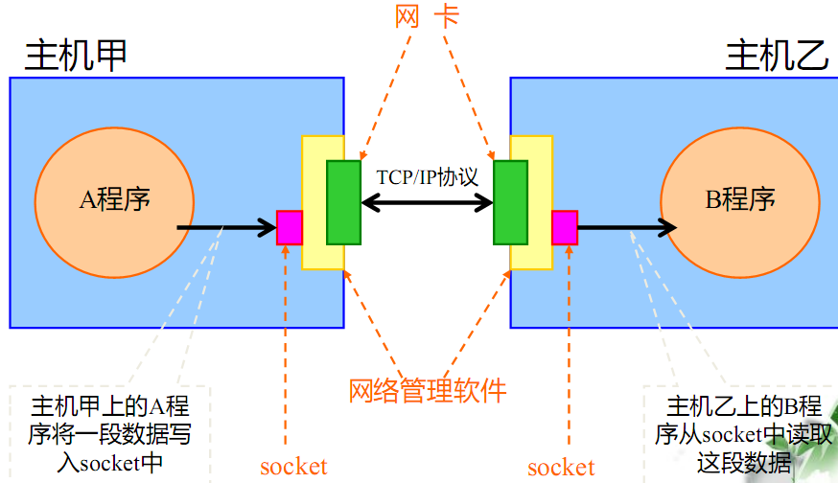
套接字通信原理

Slide 28
什么是socket API
独立于具体协议的网络编程接口；
在ISO模型中，主要位于会话层和传输层之间；
Socket API的核心概念是：套接口、套接口通信过程；
Socket API提供了一个操纵网络通信的函数集合；
BSD Socket（伯克利套接字）是通过标准的UNIX文件描述符和其它程序通讯的一个方法，目前已经被广泛移植到各个平台。

Slide 29
8.5 套接字网络编程
8.5.1 套接字编程的基本流程
8.5.2 套接字地址
8.5.3 字节顺序
8.5.4 字节处理函数
8.5.5 面向连接的基本套接字函数
8.5.6 其它套接字操作函数
8.5.7 数据报套接字操作

Slide 30
8.5.1 套接字编程的基本流程
数据流套接字定义了一种可靠的面向连接的服务，实现了无差错无重复的顺序数据传输。
数据报套接字定义了一种无连接的服务，数据通过相互独立的报文进行传输，是无序的，并且不保证可靠，无差错。 P283

Slide 31
8.5.2 套接字地址
Linux系统的套接字是一个通用的网络编程接口，它支持多种协议，每一种协议使用不同的套接字地址结构。
套接字支持的每种协议族都定义了自己的套接字地址结构，以前缀sockaddr开始，TCP/IP协议的套接字地址结构是sockaddr_in ，在系统头文件<netinet/in.h>中定义。

Slide 32
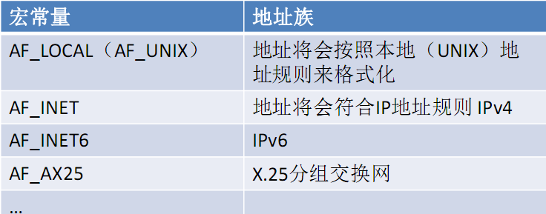
域

Slide 33
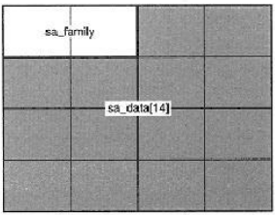
通用套接口地址
typedef unsigned short sa_family_t;
struct sockaddr {
sa_family_t sa_family; /* address family, AF_xxx，2字节*/
char sa_data[14]; /*14 bytes of protocol address，14字节*/

Slide 34
IPV4套接口地址
struct sockaddr_in
{
__SOCKADDR_COMMON (sin_);
in_port_t sin_port; /* Port number*/
struct in_addr sin_addr; /* Internet address*/
/* Pad to size of `struct sockaddr‘. 用于填充的0字节*/
unsigned char sin_zero[sizeof (struct sockaddr) -
__SOCKADDR_COMMON_SIZE -
sizeof (in_port_t) -
sizeof (struct in_addr)];
/* 字符数组sin_zero[8]的存在是为了保证结构体struct sockaddr_in的大小和结构体struct sockaddr的大小相等 */
};

Slide 35
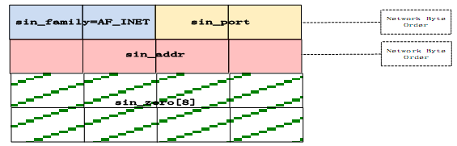
IPV4套接口地址

Slide 36
比较
struct sockaddr是通用的套接字地址，而struct sockaddr_in则是internet环境下套接字的地址形式，二者长度一样，都是16个字节。二者是并列结构，指向sockaddr_in结构的指针也可以指向sockaddr。一般情况下，需要把sockaddr_in结构强制转换成sockaddr结构再传入系统调用函数中。

Slide 37
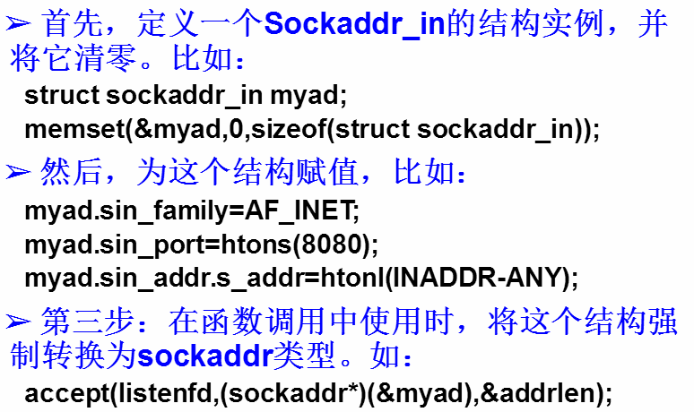
套接字地址的应用

Slide 38
IP地址转换
int inet_aton(const char *cp,struct in_addr *inp);
char *inet_ntoa(struct in_addr in);
第一个函数将点数IP地址转换成二进制数IP地址；
第二个函数将二进制IP地址转换成点数IP地址,结果在返回值中返回。
此两个函数仅支持IPV4版本。

Slide 39
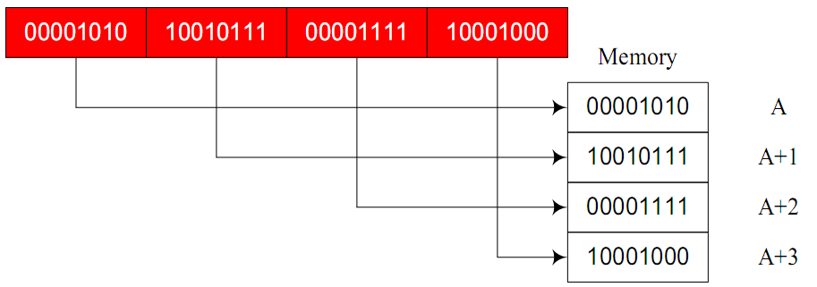
8.5.3 字节顺序
不同的主机对字节值的存储顺序不同。
大尾端(Big-Endian):字节的高位在内存中放在存储单元的起始位置。
小尾端(Little-Endian):与大尾端相反

Slide 40
字节顺序
网络字节顺序（NBO，Network Byte Order），使用统一的大尾端字节顺序，避免兼容性问题。
主机字节序（HBO，Host Byte Order），不同的机器HBO是不一样的，这与CPU的设计有关。
Motorola 68K系列，HBO与NBO是一致的;
Intel X86系列，HBO与NBO不一致。

Slide 41
字节转换函数
#include <netinet/in.h>
unsigned long htonl(unsigned long hostlong);
unsigned short htons(unsigned short hostshort);
unsigned long ntohl(unsigned long netlong);
unsigned short ntohs(unsigned short netshort);
前两个函数将主机字节顺序转换成网络字节顺序，htonl针对的是32位的数据，而htons针对的是16位的数据；
后两个函数是将网络字节顺序转换成主机字节顺序，其中ntohl针对32位数据，ntohs针对16位数据。
其中的h表示host，n代表network，l代表long，s代表short。

Slide 42
8.5.4 字节处理函数
套接字地址是多字节数据，不是以空字符结尾的，这和C语言中的字符串是不同的。
Linux提供两组函数来处理多字节数据
  一组函数以b(byte)开头，是和BSD系统兼容的函数；
  另一组函数以mem开头，是ANSI C提供的函数。

Slide 43
字节处理函数
#include<strings.h>
void bzero (void *s,int ,n);
void bcopy (const void *src,void *dest,int n);
int bcmp (const void *s1,const void *s2,int n);
bzero函数将参数s指定的内存前n个字节清零；
bcopy函数复制内存中n个数据到目的内存区；
bcmp函数比较两块内存中的前n个数据，相同返回0，否则返回非零；
这三个函数只用在Linux系统中。

Slide 44
C 库函数
void *memset(void *s, int c, size_t n);
void *memcpy(void *dest, void *src, size_t n);
int memcmp(const void *s1, const void *s2, size_t n);

Slide 45
8.5.5 面向连接的基本套接字函数
socket函数
connect函数
bind函数
listen函数
accept函数
close函数
read和write函数

Slide 46
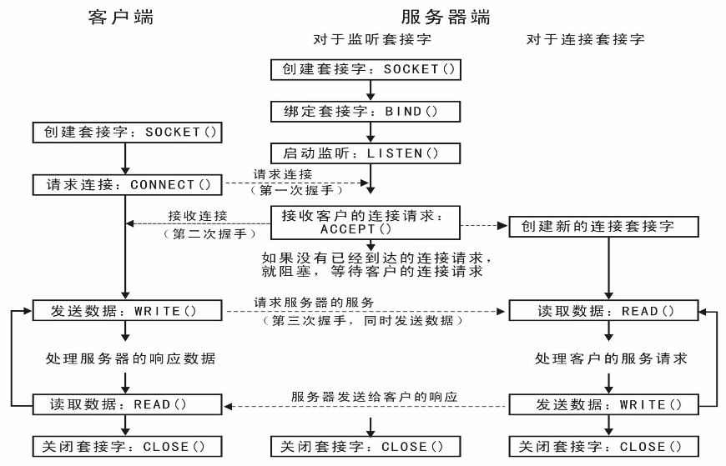
套接字的工作过程
客户端

Slide 47
socket函数
#include<sys/types.h>
#include<sys/socket.h>
int socket(int domain, int type, int protocol);
功能：在内核中创建一个套接字数据结构，并用套接字描述符来进行标识；
domain参数指定socket的协议族,参数type指定套接字类型，如SOCK_STREAM 或SOCK_DGRAM；参数protocol通常赋值“0”，表示使用默认协议。
socket()调用成功返回一个整型socket描述符，标识这个套接字，否则返回-1。

Slide 48
connect()函数 P₂₉₀
#include <sys/types.h>
#include <sys/socket.h>
int connect (int sockfd, struct sockaddr *serv_addr, int addrlen);
功能：和服务器建立一个连接。
参数：sockfd， 表示本地套接口描述符。serv_addr， 表示远程套接口的地址，包括服务器IP地址和端口号。addrlen 表示远程套接口地址的长度。
返回值：= 0：连接成功，=-1：连接失败；
错误信息 errno。

Slide 49
bind()函数 P₂₉₁
int bind(int sockfd,struct sockaddr *my_addr, int addrlen);
sockfd是一个socket描述符，my_addr是一个指向包含有本机IP地址及端口号等信息的sockaddr类型的指针;addrlen是套接字地址结构的长度，常被设置为sizeof(struct sockaddr)。
对于bind 函数要说明的一点是，可以用下面的赋值实现自动获得本机IP地址和随机获取一个没有被占用的端口号：
my_addr.sin_port = 0; /* 系统随机选择一个未被使用的端口号 */
my_addr.sin_addr.s_addr = INADDR_ANY; /* 填入本机IP地址 */
往往在设计服务器端程序时需要调用该函数。随后就可以在该端口监听服务请求;而客户端一般无须调用该函数。

Slide 50
listen()函数 P₂₉₂
#include <sys/socket.h>
int listen(int sockfd, int backlog);
作用：将一个套接字转换为倾听套接字（listening socket）接收客户机的请求。创建一个等待队列，用来存放未处理的客户连接请求。
参数：
  sockfd ， 表示用于监听连接请求的套接字描述符；
  backlog， 表示连接监听队列的长度。
返回值：= 0调用成功，=-1调用失败；
错误信息 errno

Slide 51
accept()
int accept(int sockfd, struct sockaddr *addr,int *addrlen)
功能：用于等待并接收客户端的连接请求，它通常从等待队列中取出第一个未处理的连接请求。
参数：sockfd:是listen后的套接字描述符; addr,addrlen是用来给客户端的程序填写的，分别用来存放客户机地址和客户机地址的长度，服务器端只要传递指针就可以了。
bind,listen和accept是服务器端用的函数，accept调用时,服务器端的程序会一直阻塞到有一个客户程序发出了连接，accept成功时返回3个结果, 其中addr和arrdlen分别是其中两个，函数返回值为一个新的套接字描述符。之后，服务器端可以向该套接字描述符写信息，失败时返回-1 。

Slide 52
使用举例
#include <stdio.h>
#include <stdlib.h>
#include <sys/socket.h>
#include <netinet/in.h>
int main(int argc,char **argv)
{
int sockfd;
struct sockaddr_in mysock;
sockfd = socket(AF_INET,SOCK_STREAM,0); //获得fd
bzero(&mysock,sizeof(mysock)); //初始化结构体
mysock.sin_family = AF_INET; //设置地址家族
mysock.sin_port = htons(800); //设置端口
    inet_aton(“192.168.1.0“，& mysock.sin_addr.s_addr); //设置地址
// mysock.sin_addr.s_addr = inet_addr("192.168.1.0");
bind(sockfd,(struct sockaddr *)&mysock,sizeof(struct sockaddr); /* bind的时候进行转化 */
... ...
return 0;
}

Slide 54
close 函数P₂₉₃
#include <unistd.h>
int close(sockfd);
关闭一个套接字描述符；sodkfd指定要关闭的套接字描述符。
执行成功时，返回0，否则，返回-1；

Slide 55
read和write函数
int read(int sockfd,char *buf,int len);
int write(int sockfd,char *buf,int len);
参数sockfd指定要读写的套接字描述符，函数read的参数buf指定接收数据缓冲区，write的参数buf指定发送数据缓冲区，参数len指定接收或发送的数据量大小。
执行成功返回操作数据量的大小，否则返回-1。

Slide 56
8.5.6 其它套接字操作函数
int getsockname(int sockfd,struct sockaddr *localaddr,int *addrlen)
int getpeername(int sockfd,struct sockaddr *peeraddr, int *addrlen)
ssize_t send(int socket,const void *buffer,size_t length,int flags)
ssize_t recv(int socket,const void *buffer,size_t length,int flags)

Slide 57
函数说明
send() 和 recv()分别用来发送和接收数据，可以用在TCP中也可以用在UDP中；

Slide 58
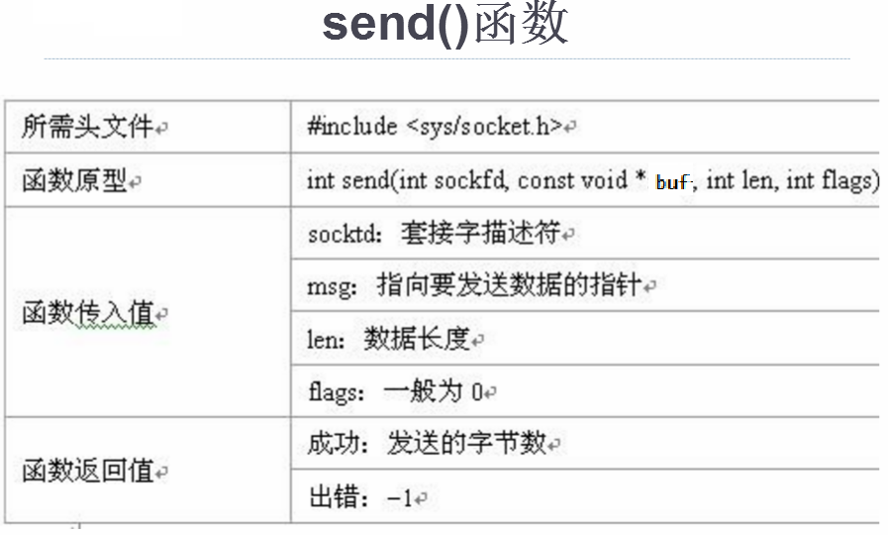


Slide 59
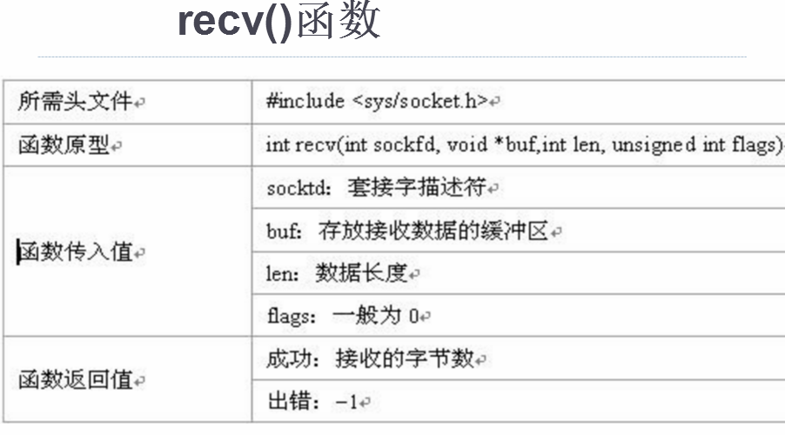

Slide 60
8.5.7 数据报套接字操作
数据报套接字是UDP协议，UDP是无连接、不可靠的数据报协议
sendto()和recvfrom() :作用与send()和recv()类似。
  用在TCP中时，后面的几个与地址有关参数不起作用，作用等同于send()和recv();
  当用在UDP中时，可以用在之前没有使用connect()的情况下，这两个函数可以自动寻找指定地址并进行连接。

Slide 61
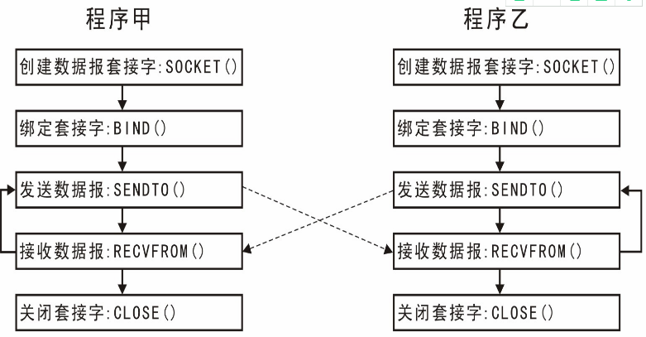
对等模式

Slide 62
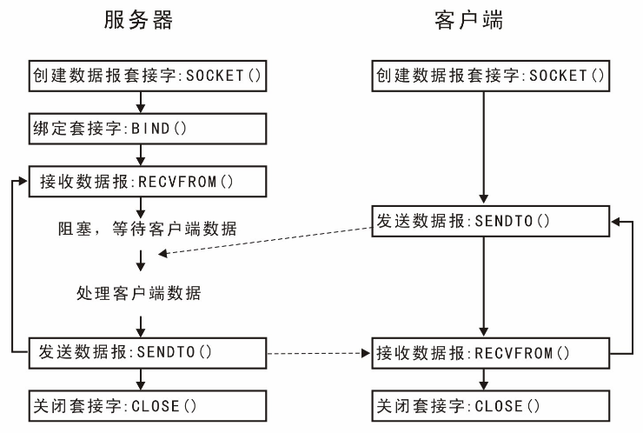
客户-服务器模式

Slide 63
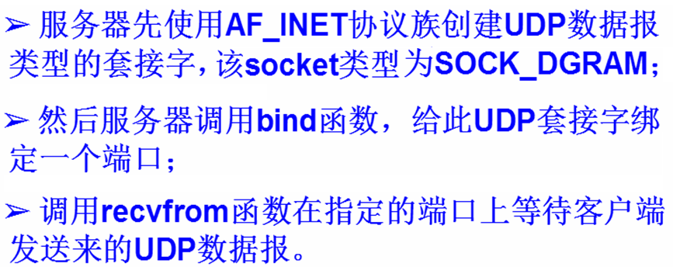
UDP通信机制
在服务器端

Slide 64
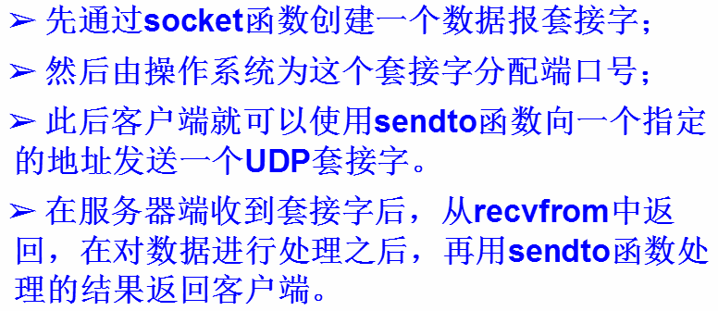
UDP通信机制
在客户端

Slide 65
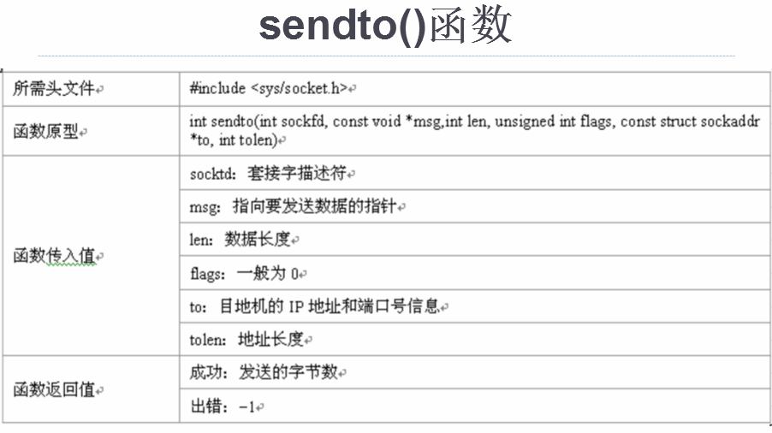

Slide 66
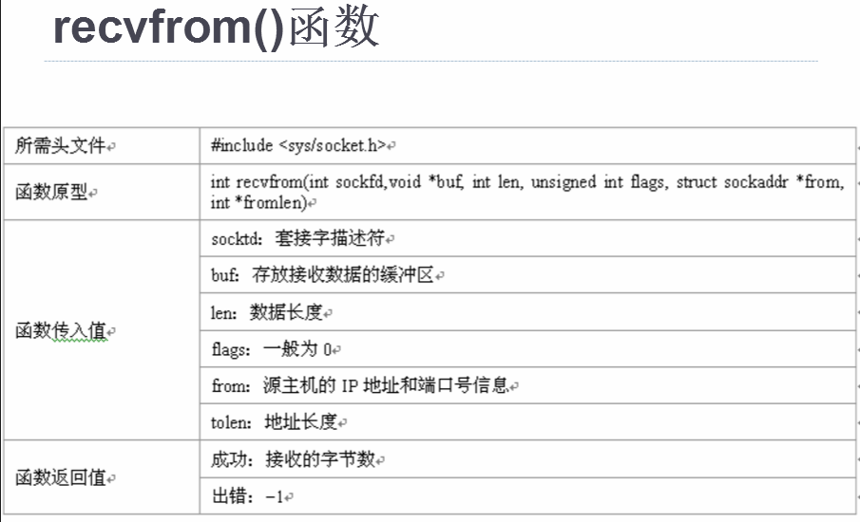

Slide 67
课程实训
题目：飞机票网络售票系统的模拟系统P389
要求：
三人一组，分三类角色：服务器端、客户端、售票员端；
网络通信使用C语言完成，体现进程通信、线程同步等知识的使用；
界面部分使用Qt，具体要求有徐老师来布置；

